Slide 1


HUKUM PERUSAHAAN
PERTEMUAN KE 1
Dr. INO SUSANTI, S.H., M.H.
MASHURIL ANWAR, S.H., M.H.

Slide 2
CAPAIAN PEMBELAJARAN
Prodi | Mata Kuliah
Mampu menganalisis dan menerapkan hukum positif pada permasalahan hukum bisnis dengan memperhatikan perkembangan bisnis di era digital dan global | Mampu memahami dan menjelaskan berbagai teori dasar Hukum Perusahaan dan ruang lingkupnya
Mampu melakukan komunikasi dan advokasi di bidang hukum bisnis dengan memperhatikan perkembangan bisnis di era digital dan global | Mampu memahami dan menjelaskan badan usaha yang ada di Indonesia
Mampu menerapkan teori hukum, hukum materiil dan hukum formil dalam bidang hukum bisnis dengan memperhatikan bisnis di era digital dan global | Mampu memahami dan menganalisa praktik-praktik hukum perusahaan dalam kegiatan bisnis
 | Mampu menyelesaikan permasalahan terkait bidang hukum perusahaan

Slide 3
A. TEKNIS PENGAJARAN
Orasi/paparan di muka kelas;
Interaktif dialogis antara dosen dan mahasiswa;
Review materi sebelumnya;
Tugas mandiri/kelompok; dan
Pembahasan materi dan Latihan soal.

Slide 4
B. TEKNIS PENILAIAN
Range | Nilai | Bobot
80-100 | A | 4
75-79,5 | A- | 3,75
70-74,5 | B+ | 3,5
65-69,5 | B | 3
55-64,5 | C | 2
30—54,5 | D | 1
<30 | E | 0

Slide 5
C. KOMPONEN PENILAIAN
Komponen | Presentase (%)
UTS | 20
UAS | 20
Tugas | 20
Etika | 20
Presensi | 20

Slide 6
D. SIAKAD DAN LMS
Siakad | LMS
Presensi Dosen | Materi Ajar
BA Perkuliahan | Tugas, UTS, UAS
Entry Nilai | Presensi Mahasiswa

Slide 7
MODEL PERKULIAHAN
Metode: mimbar (ceramah), diskusi, tugas (kontekstual)
Rambu:
Materi yang akan dibahas harus sudah dibaca oleh mahasiswa sebelum perkuliahan dilaksanakan. Panduan (PPt) materi bisa di donlod di siakad dan LMS
Mahasiswa mengembangkan bahan kuliah scr mandiri.
Selama pelaksanaan perkuliahan mahasiswa bebas mengajukan pertanyaan dan mengusulkan bahan bahasan
Di awal perkuliahan mahasiswa membentuk kelompok yang bersifat permanen.
PANCASILA

Slide 8
KONTRAK PERKULIAHAN
Dosen yang berhalangan hadir wajib memberikan informasi kepada pihak akdemik/PLPP maksimal 1 hari sebelum perkuliahan berlangsung;
Apabila dosen tidak hadir 3 kali berturut-turut tanpa keterangan, maka Prodi berhak mengganti dosen agar tidak merugikan mahasiswa;
Dosen dan mahasiswa tidak boleh memakai sendal/sendal sepatu di kampus. Apabila dilanggar mahasiswa tidak diperkenankan mengikuti perkuliahan;
Keterlambatan dapat ditoleransi maksimal 15 menit. Jika melebihi 15 menit, mahasiswa tidak diperkenankan mengikuti perkuliahan;
Dosen dan mahasiswa tidak boleh merokok di kelas;
Dosen dan mahasiswa wajib berpakaian wajar, rapi dan sopan selama di kampus dan perkuliahan;
Dosen dan mahasiswa tidak boleh membuat kegaduhan/keributan;
Dosen dan mahasiswa tidak boleh bekerjasama secara subyektif dalam penilaian;
Dilarang berbuat asusila dan perbuatan lain yang mencemarkan nama baik institusi.

Slide 9
DESKRIPSI MATA KULIAH
Hukum perusahaan merupakan bagian dari Hukum Perdata, yang akan membahas mengenai konsep-konsep dan hukum positif yang mengatur perusahaan di Indonesia, bentuk-bentuk perusahaan di Indonesia yang terbagi atas badan hukum dan non badan hukum, serta menjelaskan praktik hukum perusahaan yang sangat penting dalam mendukung kegiatan bisnis.

Slide 10
BAHAN KAJIAN/MATERI PEMBELAJARAN
Hukum Perusahaan dan ruang lingkupnya
Eksistensi, tujuan dan prinsip-prinsip dasar hukum perusahaan.
Perusahaan Perseorangan/Perusahaan Dagang, Persekutuan Perdata
Firma, Persekutuan Komanditer.
Koperasi, Yayasan
Perseroan Terbatas
Restrukturisasi Perusahaan
Pencocokan Piutang dan Actio Paulina
Kepailitan dalam Perusahaan
Penyelesaian sengketa perusahaan

Slide 11



REFERENSI
Referensi Utama:
Abdulkadir Muhammad. (2010). Hukum Perusahaan Indonesia. Bandung: PT Citra Aditya Bakti.
Pujiyono. (2014). Hukum Perusahaan. Surakarta: CV Indotama Solo.
Eddhie Praptono dan Soesi Idayanti. (2020). Hukum Perusahaan. Yogyakarta: Tanah Air Beta.
Paramita Prananingtyas. (2019). Buku Ajar Hukum Perusahaan. Semarang: Yoga Pratama

Slide 12
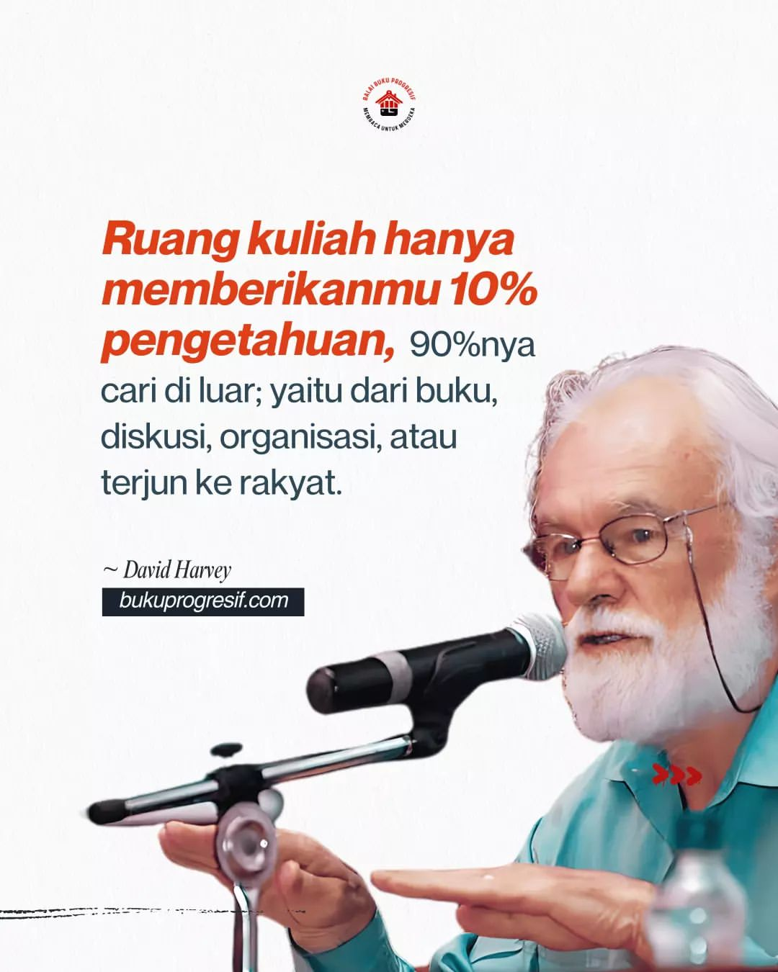

Slide 13
☺ TERIMA KASIH ☺

